Slide 1



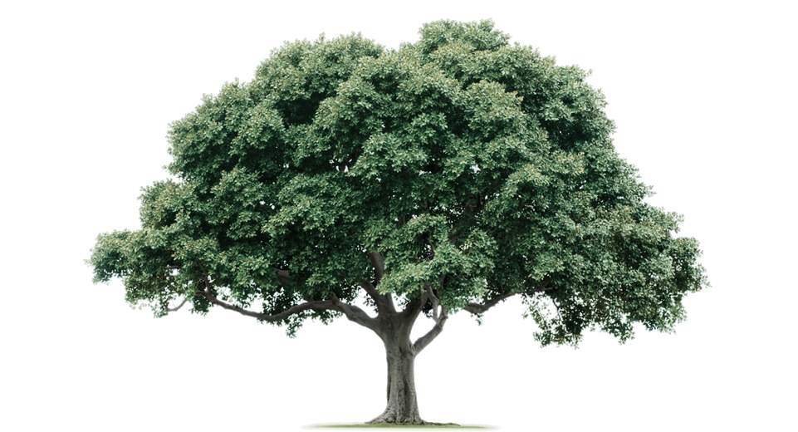
Bài 3
Tổng quan về ITREE _ ECO

Slide 2
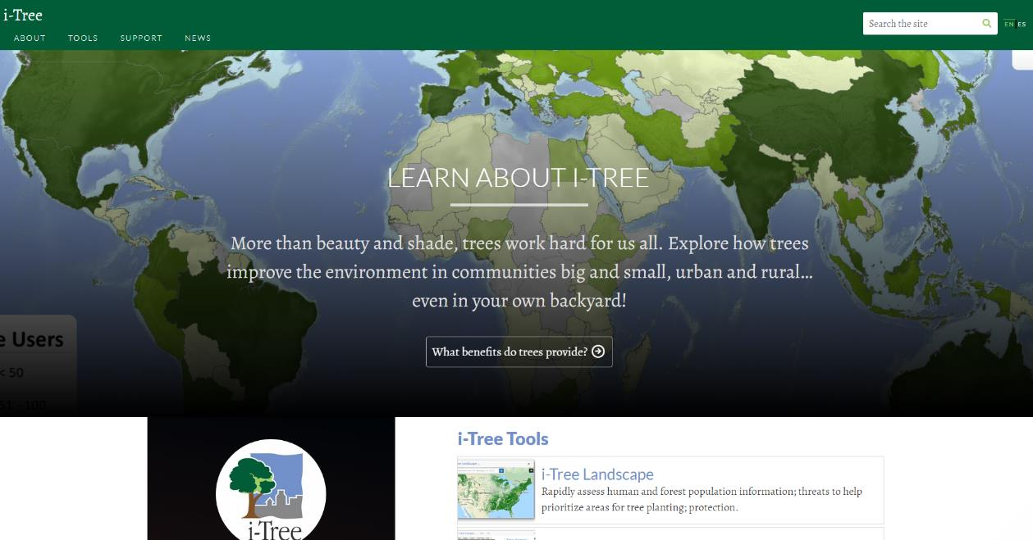







Giới thiệu về i-Tree ECO
Công cụ Đánh giá và Quản lý Rừng và Cây xanh đô thị
Công cụ miễn phí dùng để ước tính lợi ích cây xanh
Xây dựng trên các nghiên cứu khoa học được công bố
Hỗ trợ về kĩ thuật
Liên tục cập nhật và phát triển
www.itreetools.org
“Putting USFS Urban Forest science into the hands of users”
Since 2006
i-Tree is a Cooperative Initiative
Notes:
Được giới thiệu lần đầu tiên vào năm 2006 với ý tưởng tích hợp các công cụ khác nhau do các nhà nghiên cứu khác nhau phát triển dưới một nền tảng có thể được phổ biến, hỗ trợ và cải tiến theo thời gian. Các tổ chức tham gia hướng dẫn và quản lý Ban điều hành i-Tree Sự khác biệt giữa phần mềm kiểm kê cây so với các công cụ đánh giá Để cải thiện sức khỏe của rừng và con người, khả năng phục hồi của rừng và thành phố thông qua công nghệ dễ sử dụng, thu hút mọi người trên toàn cầu trong việc tăng cường quản lý rừng.

Slide 3
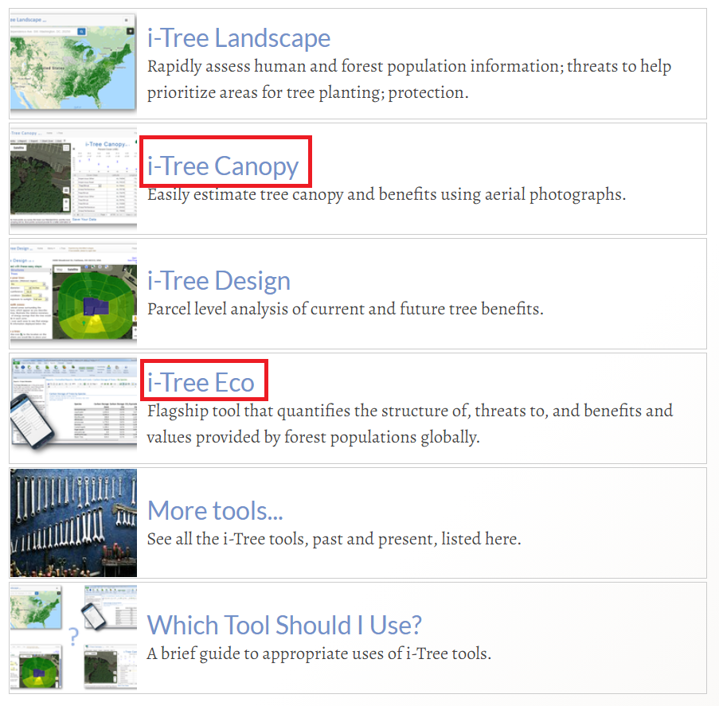
i-Tree Tools
Có nhiều công cụ khác nhau
Hiện tạ chỉ có 3 công cụ được dùng ngoài nước Mỹ
Eco, Canopy, và Database
Notes:
Làm nổi bật rằng việc sử dụng quốc tế hiện phù hợp với 8 năm đầu tiên của tất cả các lần sử dụng. Ngoài ra, tăng trưởng quốc tế ngay cả khi trải qua những thách thức: rào cản ngôn ngữ, không phải tất cả các công cụ đều áp dụng được, tính sẵn có của công cụ cơ sở web hạn chế, nguồn lực / chuyên gia trong nước ít hơn

Slide 4
i-Tree Model Basics:
Structure
i-Tree Eco: Diện tích lá, Sinh khối lá, Sinh khối cây, Sức khỏe thân cây, Giá trị quan trọng
Function
i-Tree Eco and Canopy: Lưu trữ và hấp thụ cácbon, Loại bỏ ô nhiễm không khí, Thủy văn
Value
Giá trị tiền tệ dựa trên các phương pháp kinh tế khác nhau (ví dụ: chi phí xã hội của carbon, EPA BenMap đối với ô nhiễm, cơ sở hạ tầng khu vực và chi phí mgt. Thủy văn)
i-Tree Canopy: Phần trăm diện tích che phủ
Notes:
Structure Function Value

Slide 5
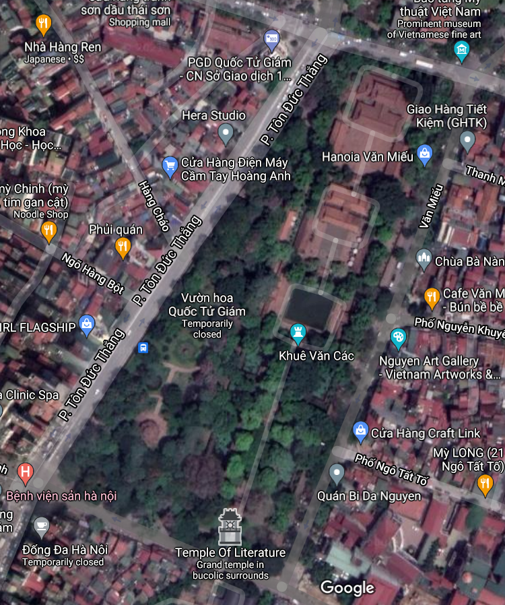
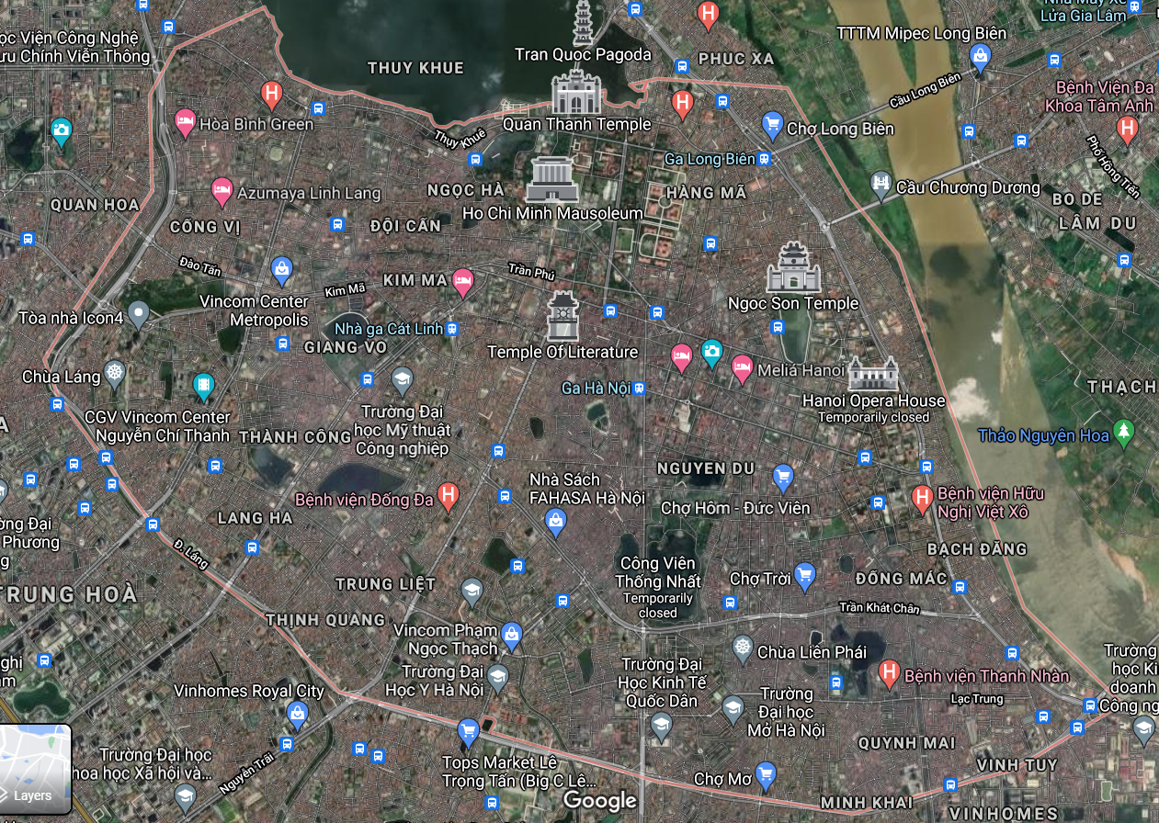
i-Tree Eco có thể được sử dụng để đánh giá các quy mô khác nhau, từ vài hecta đến hàng nghìn hecta. Chẳng hạn như một công viên, khu vườn, khuôn viên, khu vực lân cận, thành phố hoặc khu vực.

Slide 6
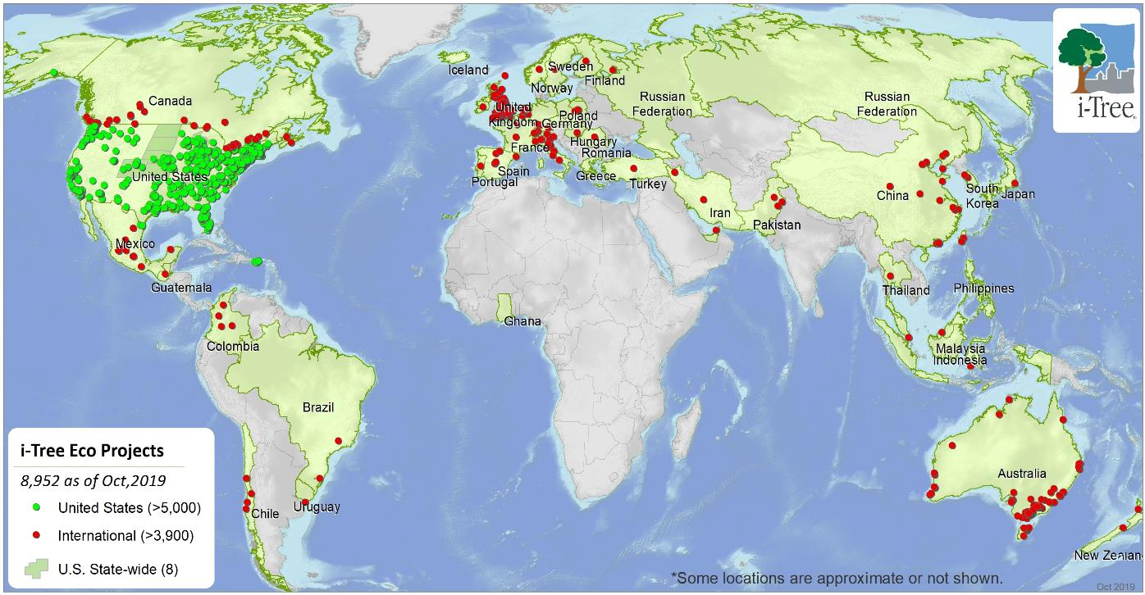
Sự phát triển của i-Tree Eco trên toàn thế giới
Tích hợp trên toàn lãnh thổ
  Australia
  Canada
  Colombia
  European Union
  Mexico
  South Korea
  United Kingdom
Đang phát triển
  Trên 90 thành phố:
New Delhi, India
Montevideo, Uruguay
Sao Paulo, Brazil
Adama, Ethiopia
HCM, HN, ĐN, Vietnam
Khoảng 8,952 dự án i-Tree Eco đang phát triển tính đến 10/2019

Slide 7
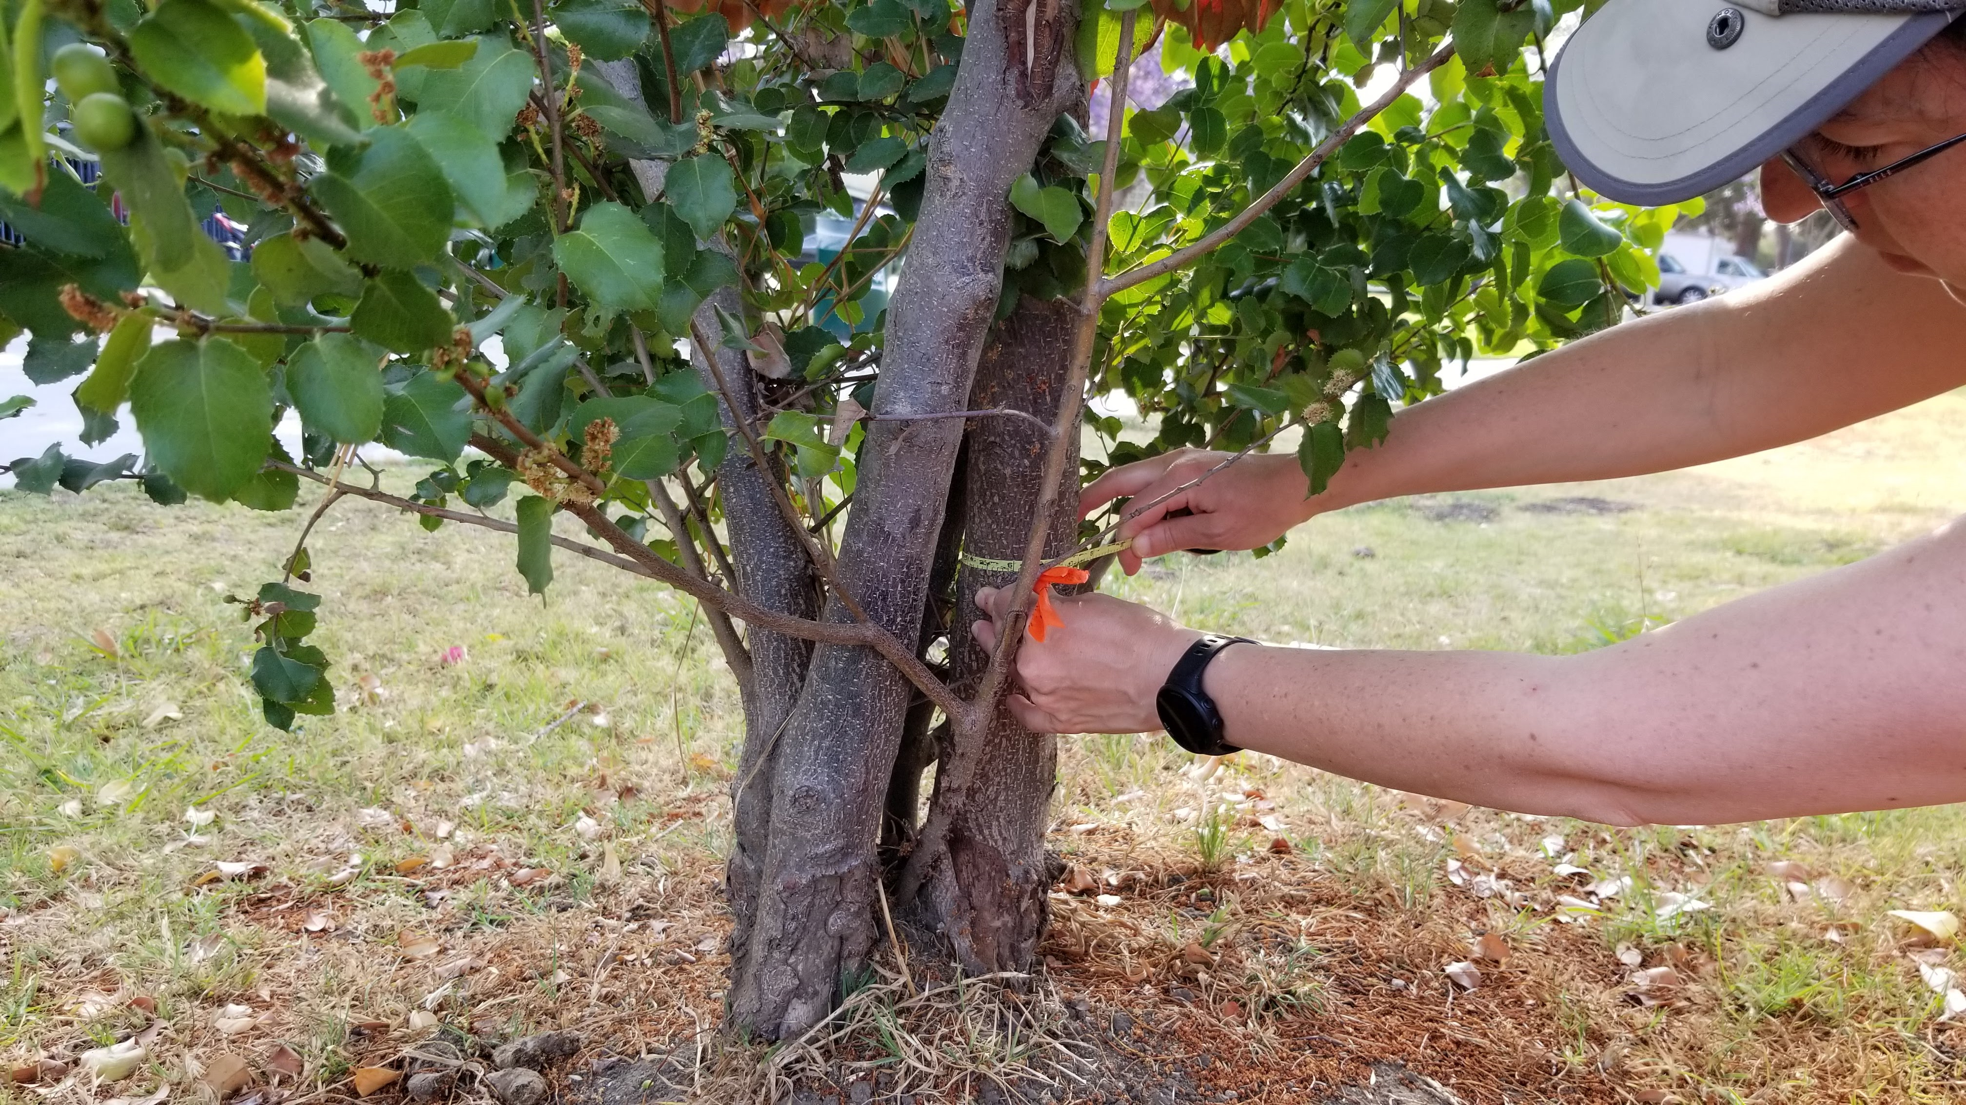
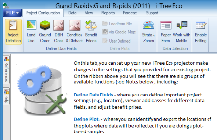
Mô hình i-Tree Eco cơ bản
Công cụ đánh giá rừng và cây dựa trên thực địa
Phần mềm mô hình hóa dựa trên nghiên cứu khoa học mới nhất
Eco được coi là “nền tảng”, là bộ xử lý cơ bản cho các ứng dụng i-Tree khác
Ban đầu được phát triển cho các dự án quy mô lớn (thành phố) và sau đó được sửa đổi với linh hoạt theo từng cấp độ nhỏ hơn
Thích ứng cho các thành phố toàn cầu mới bằng cách sử dụng Cơ sở dữ liệu i-Tree với những điều kiện cần xem xét

Slide 8
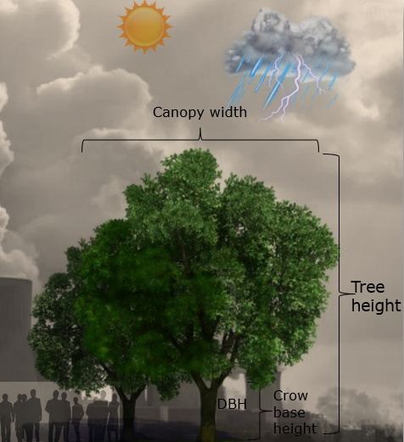
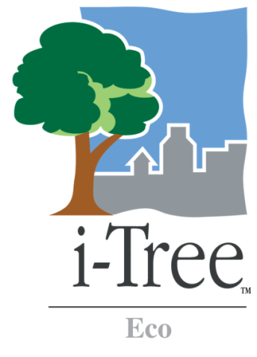
Mô hình i-Tree Eco cơ bản
Cơ sở dữ liệu i-Tree cho người mới sử dụng
Thành phố
Dữ liệu ô nhiễm
Dữ liệu thời tiết
Carbon
Dữ liệu loài
(8000+)
Dữ liệu địa điểm
Cl không khí
Thủy văn
Năng lượng
Dự báo
Dữ liệu thực địa
Hợp chất hữu cơ dễ bay hơi
Cấu trúc
Eco
n
Giá trị
Notes:
• Các-bon - Tổng lượng các-bon được lưu trữ và các-bon tổng số do rừng đô thị cô lập hàng năm.
• Hiệu ứng năng lượng - Ảnh hưởng của cây xanh đối với việc sử dụng năng lượng của tòa nhà và các tác động đến lượng khí thải carbon dioxide từ các nhà máy điện.
• Dòng chảy tránh được - Dòng chảy có thể tránh được hàng năm nhờ các cây được tính theo loài hoặc tầng cây.
• Dự báo - Mô hình hóa sự phát triển của cây và rừng theo thời gian; xem xét các yếu tố như tỷ lệ tử vong, các yếu tố đầu vào khi trồng cây, tác động của sâu bệnh và ảnh hưởng của bão. Một số dịch vụ hệ sinh thái bao gồm các lợi ích về carbon và ô nhiễm cũng được dự báo.
• Phát thải sinh học - Phát thải hợp chất hữu cơ dễ bay hơi trong rừng đô thị hàng giờ và tác động tương đối của các loài cây đối với sự hình thành ozone và carbon monoxide trong suốt năm.
• Giá trị - Giá trị đền bù của rừng, cũng như giá trị kinh tế ước tính của các dịch vụ hệ sinh thái.
• Tác động của dịch hại tiềm ẩn - dựa trên tính nhạy cảm của loài cây chủ, phạm vi sâu / bệnh và giá trị cấu trúc của cây.

Slide 9
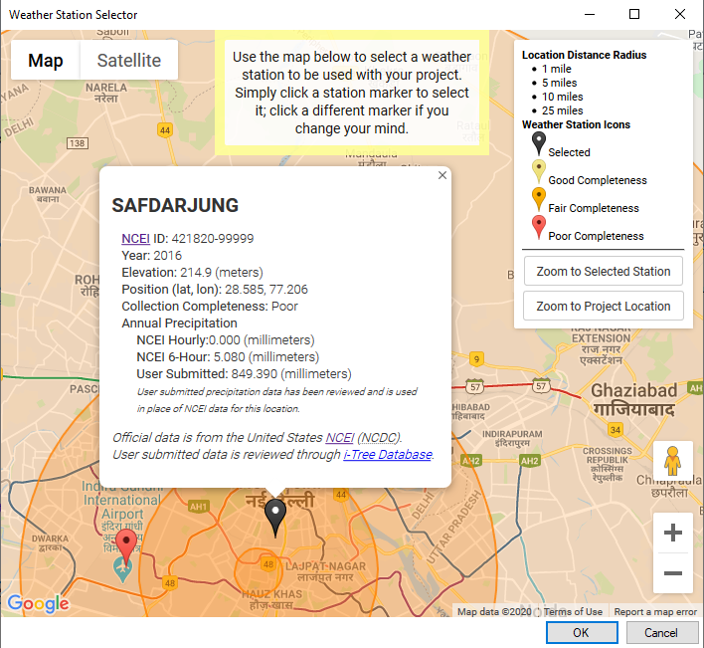
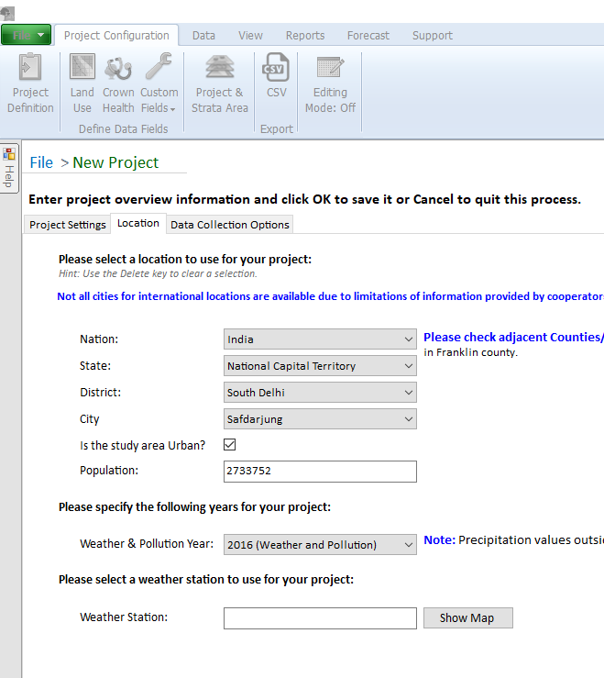
i-Tree Eco: Điểm mạnh
Mô hình hóa – sử dụng dữ liệu thời tiết theo giờ, dữ liệu ô nhiễm và địa điểm cho việc mô hình hóa
Mô hình liên tục được cải tiến
Linh hoạt trong việc thu thập dữ liệu và thiế kế nghiên cứu
Tùy chọn nhập liệu là một cách dễ dàng để đánh giá dữ liệu kiểm kê cây hiện có
Các tùy chọn để cải thiện mô hình. ví dụ. người dùng có thể gửi các loài mới, dữ liệu lượng mưa hàng giờ, phương trình sinh khối

Slide 10
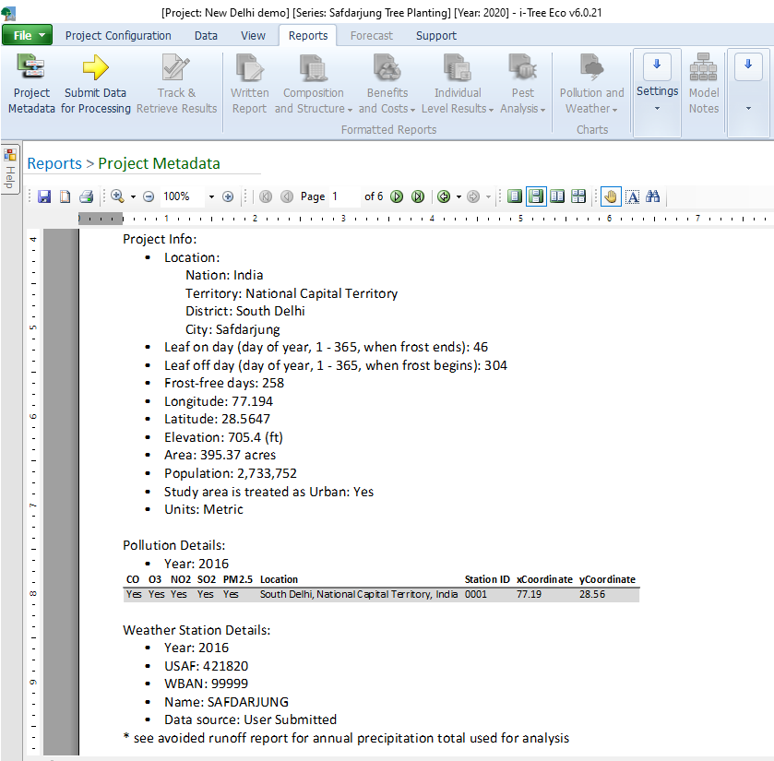
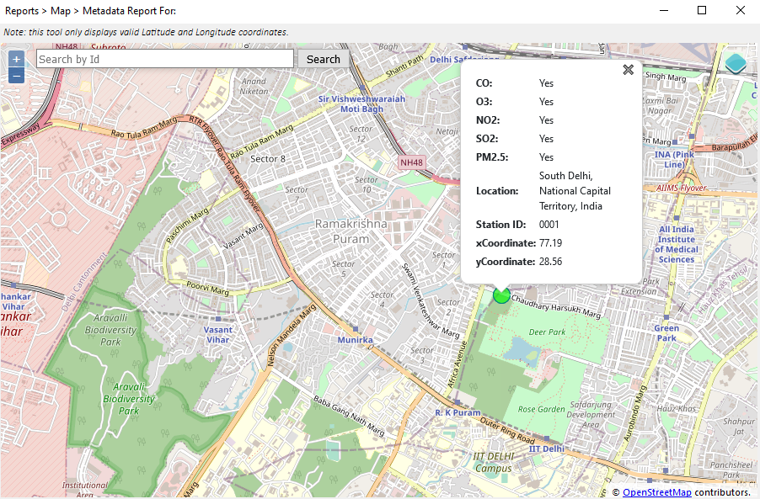
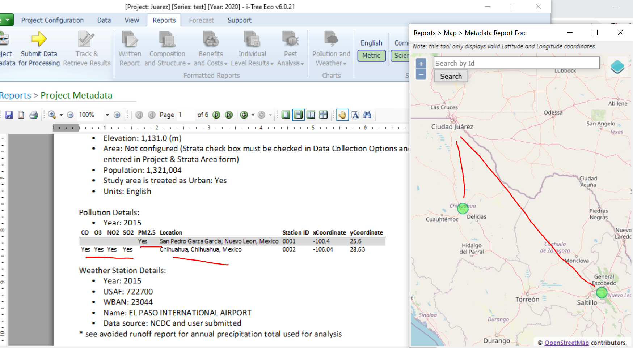
i-Tree Eco: điểm yếu
Pollutant station locations
Giới hạn về không gian – dữ liệu ô nhiễm và thời tiết có thể thay đổi trong khu vực dự án
Giới hạn dữ liệu cục bộ - có thể không có sẵn hoặc đại diện cho các điều kiện.
Các hạn chế của dự báo - Các phương trình & báo cáo về sinh khối và sinh trưởng của loài cụ thể có giới hạn
Phần mềm– phần mềm Eco có thể là thách thức để làm quen, yêu cầu chuyển dữ liệu bên ngoài
Độ chính xác phụ thuộc vào dữ liệu đầu vào- kết quả chính xác nhất yêu cầu dữ liệu đo đạc đầu vào chính xác

Slide 11

I-Tree Eco có thể đánh giá những gì cho các dự án quốc tế?
    Giá trị kinh tế
    Thông tin quản lý
      Tình trạng cây
      Chỉ số hiệu suất tương đối
      (3) các trường tùy chỉnh
    Nghiên cứu dự báo
    Phân tích chi phí lợi ích
    Cấu trúc Cây & Rừng - diện tích và sinh khối lá, tình trạng, thành phần loài, phân bố kích thước, giá trị tầm quan trọng, v.v.
    Chức năng Cây & Rừng
      Lưu trữ carbon và hấp thụ hàng năm
      Giảm ô nhiễm không khí
      Hiệu ứng thủy văn
      Hiệu ứng năng lượng
      Sản xuất oxy
      Bóng râm hiệu ứng tia cực tím
      Đặc điểm cảnh quan thực phẩm (số loài hạn chế)
*Một số báo cáo Phân tích sinh thái được giới hạn cho các dự án ô mẫu hoặc bị giới hạn vì chúng dựa trên các đặc điểm và nghiên cứu của Hoa Kỳ

Slide 12
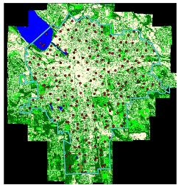
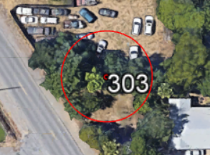

Eco project options: Ô mẫu ngẫu nhiên hoặc Tổng kiểm kê
Ô mẫu ngẫu nhiên (Random Sample Plots) (0.04047 hecta hoặc bán kính 11.35m)
Dùng trong trường hợp diện tích lớn:
  Thành phố
  Quốc gia
  Khu vực
Tổng kiểm kê (Complete inventory) lựa chọn cây hoặc tất cả cây trong một ranh giới cụ thể
Cây dọc đường phố
Công viên
Trường học
Khu dân cư
Cây riêng lẻ

Slide 13
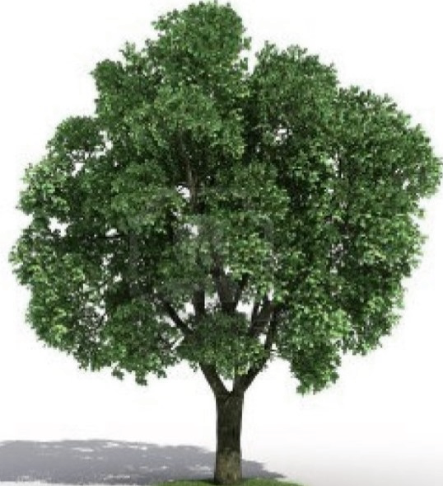
Dữ liệu cây xanh
Tối thiểu cần các dữ liệu sau
Tên loài cây
Đường kính ngang ngực (DBH)
Chiều rộng tán cây
Tùy chọn (nên thu thập)
Tổng chiều cao cây
Chiều cao từ mặt đất đến ngọn của cây sống
Chiều cao từ mặt đất đến cành đầu tiên của cây sống
Chiều rộng tán cây (N-S)
Chiều rộng tán cây (E-W)
% Tán bị mất (Crown missing)
% tán bị chết (dieback (condition))
Số mặt tiếp xúc với ánh sáng (Crown light exposure (CLE))
Tình trạng sử dụng đất
Dữ liệu thực địa
Chiều cao cây
Crown base height
DBH

Slide 14
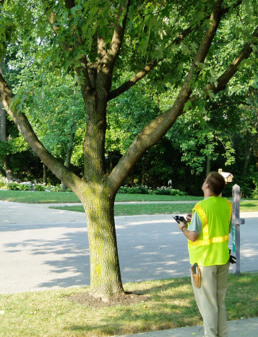
Dữ liệu ô mẫu
Yêu cầu tối thiểu:
Phần trăm mẫu được đo
Phần trăm mẫu được bao phủ bởi tán cây
Tùy chọn:
Thông tin bụi cây
Thông tin che phủ trên mặt đất

Slide 15
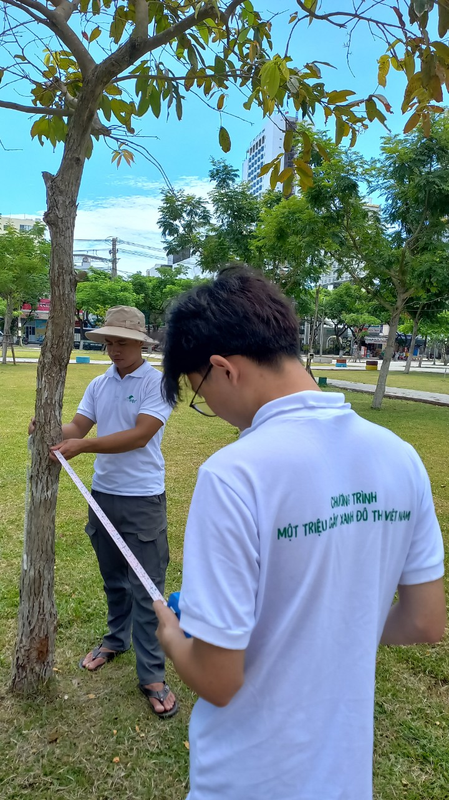
Tóm tắt _Chìa khóa sử dụng i-Tree
Hiểu các ưu điểm, hạn chế của công cụ và các tùy chọn có sẵn
Xác định mục tiêu nghiên cứu (như thế nào được coi là thành công của dự án?)
i-Tree có giúp bạn đạt được các mục tiêu mong muốn?
Đánh giá các nguồn lực của bạn (thời gian, thiết bị, tiền bạc, năng lực kỹ thuật, các cộng tác viên tiềm năng) để lập kế hoạch, quản lý và hoàn thành một dự án.
Xem xét các dự án thí điểm có thể được sử dụng để tìm hiểu, thể hiện tiềm năng và cơ sở cho việc mở rộng quy mô dự án.
Kết nối dữ liệu và kết quả với những thứ quan trọng đối với mọi người
Triển khai chương trình Itree tại Đà Nẵng
Notes:
Al starts up after break

Slide 16
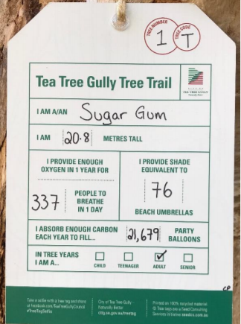
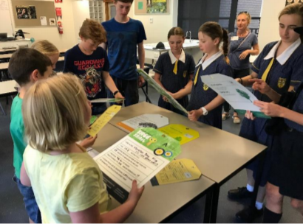
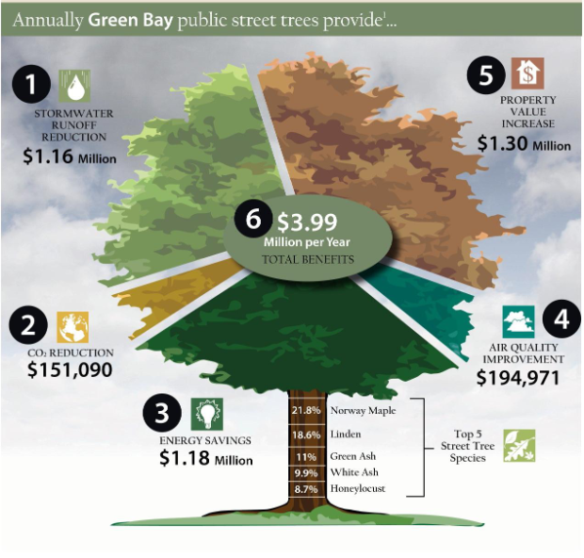
Cơ hội sử dụng i-Tree…
Lập kế hoạch và quản lý tài nguyên rừng đô thị một cách chiến lược và công bằng hơn để phục vụ và bảo vệ các thành viên cộng đồng
Lồng ghép rừng đô thị trong các chính sách: tính bền vững, khí hậu, khả năng phục hồi, chất lượng không khí, sức khỏe cộng đồng, nước mưa, công bằng xã hội v.v.
Hỗ trợ vận động chính sách với dữ liệu khoa học
Tăng cường bảo tồn và sức khoẻ cây rừng
Kết nối tầm quan trọng của rừng thành thị và nông thôn
Notes:
Có rất nhiều cơ hội liên quan đến việc đánh giá lợi ích của cây và rừng. Bao gồm …

Slide 17
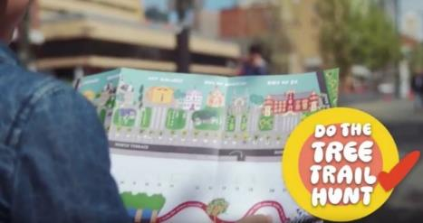
Cơ hội sử dụng i-Tree…
Cơ hội kinh tế: thu hút và giữ chân các doanh nghiệp và cư dân mới
Thúc đẩy du lịch xanh và đầu tư
Tạo việc làm cho trong ngành công nghiệp xanh
Phát triển bền vững
Giáo dục thanh thiếu niên và sự tham gia của cộng đồng
Phát triển các mối quan hệ và quan hệ đối tác mới…
Photo credit – Jenni Garden

